Slide 1


REPUBLIQUE DU SENEGAL
Un Peuple - Un But - Une Foi
Ministère de l’Enseignement Supérieur de la Recherche et de l’innovation
Direction Générale de l’Enseignement Supérieur Privé
Km1, Avenue Cheikh Anta Diop BP : 28 110 Dakar Sénégal / Tel : 33 822 19 81 / Fax : 33 822 31 90
Site Web : www.isi.sn
MASTER 1: Réseaux et Systèmes Informatique
Rapport d’Installation et de Configuration de Graylog
Réalisées par :
Ababacar Ousmane Niang Bara Mamadou Lamine Ndiaye
Professeur :
Dr. NDIAYE
Année Académique 2024 – 2025

Slide 2
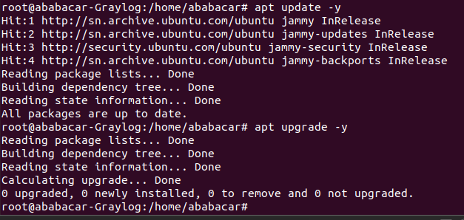
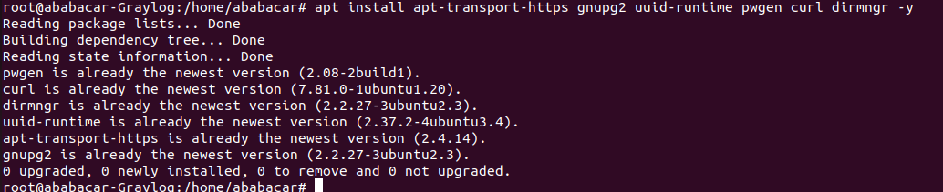
Introduction
Ce rapport décrit les étapes d’installation et de configuration de la solution de journalisation centralisée Graylog sur un système Ubuntu. L’objectif est de mettre en place une plateforme performante pour la collecte, le traitement et l’analyse des logs système.
Prérequis
Système: Ubuntu 24.04 LTS
Accès root ou sudo
Ports ouverts: 9000 (Graylog), 9200 (Elasticsearch), 27017 (MongoDB)
Mises à jour:
Installation des composants

Slide 3
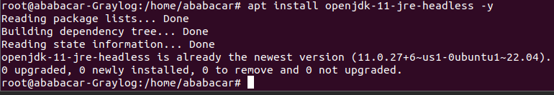

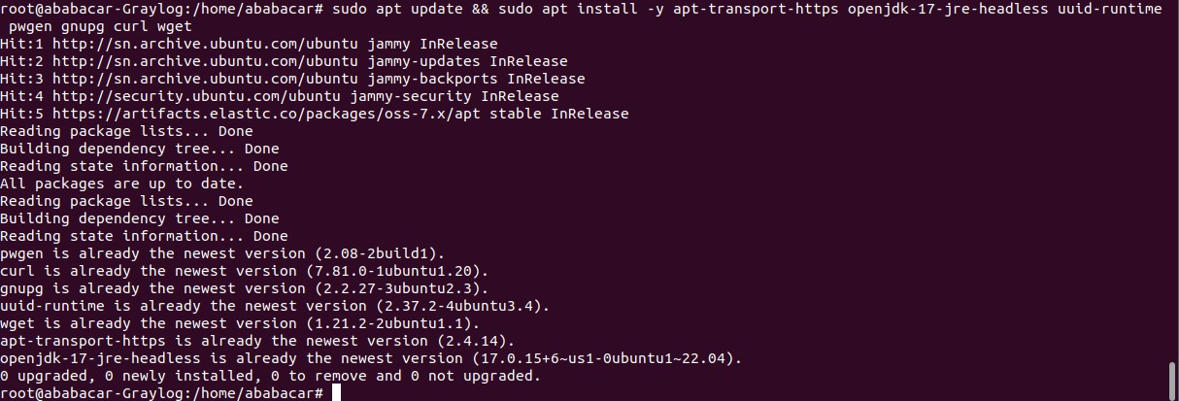
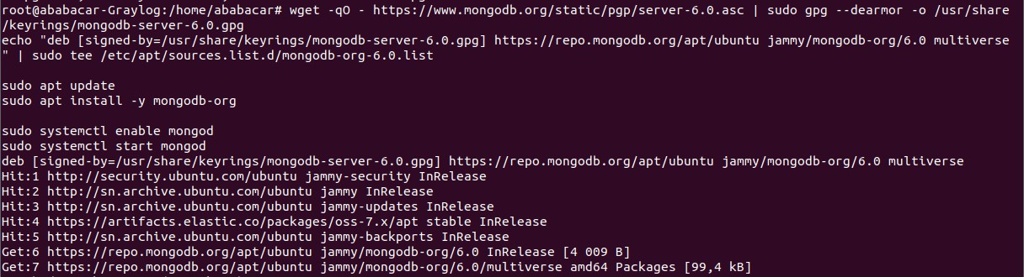
Installation d’un JDK
Verification de la version de Java
Mise a jour et installation
MongoDB
OpenSearch (ou Elasticsearch)

Slide 4
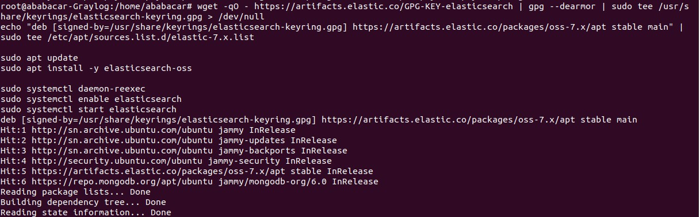
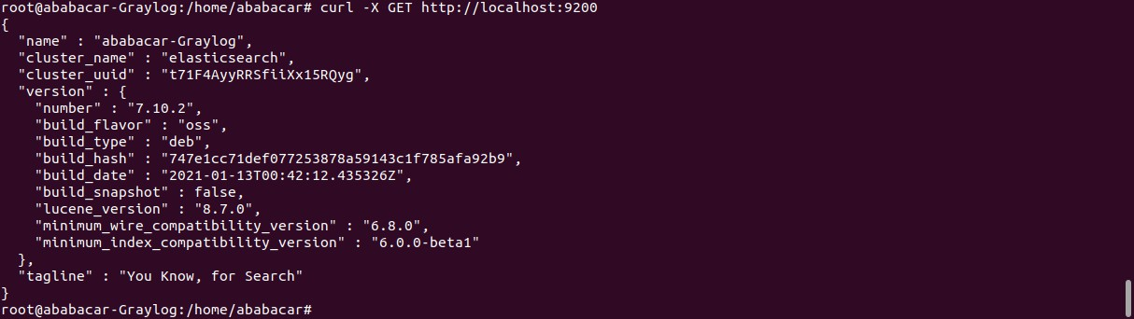
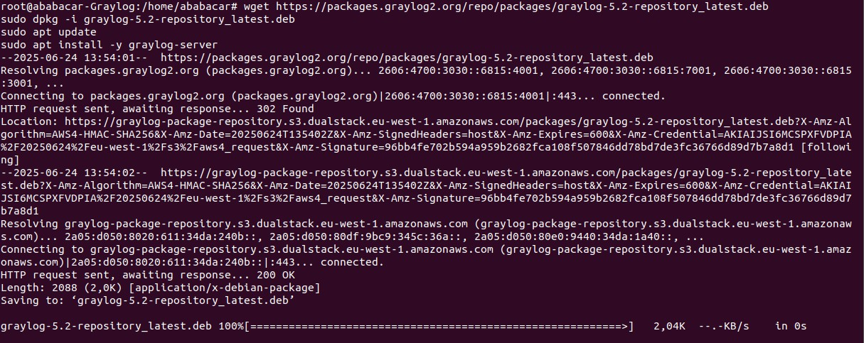
Vérification
Graylog
Mise en service

Slide 5
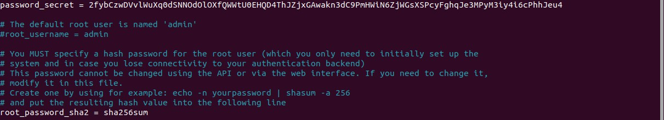
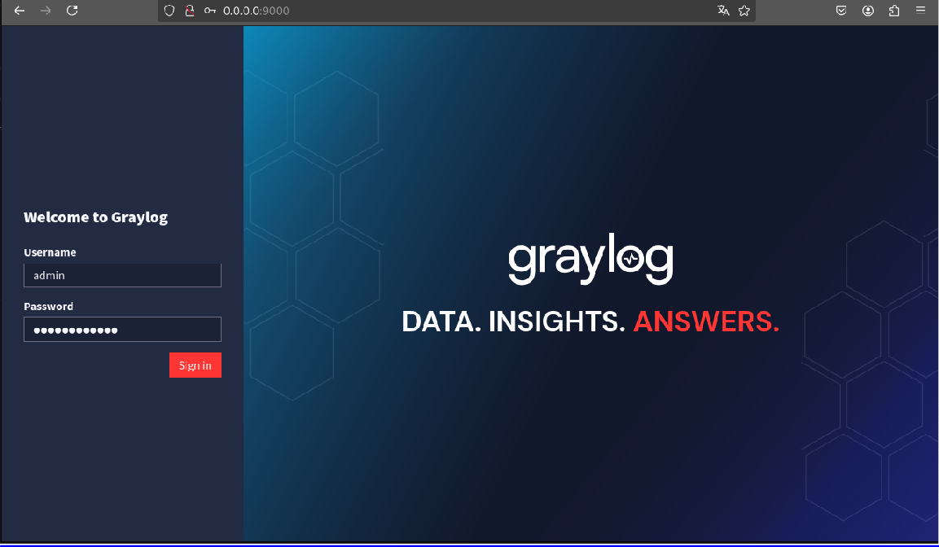
Configuration du mot de passe admin
Ajouter le hash dans `/etc/graylog/server/server.conf` à `root_password_sha2`.
Démarrage et vérification
Accès à l’interface: http://0.0.0.0:9000

Slide 6
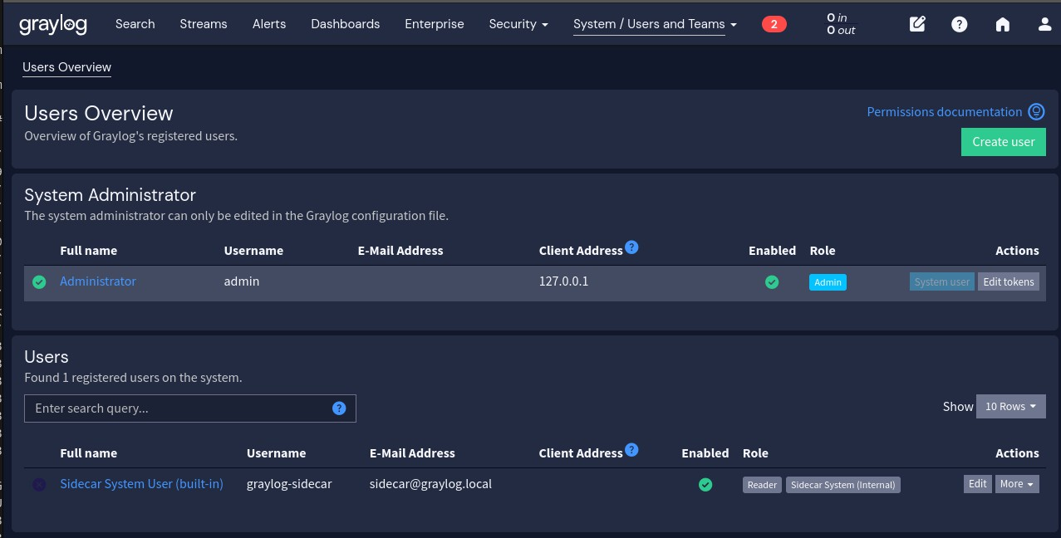
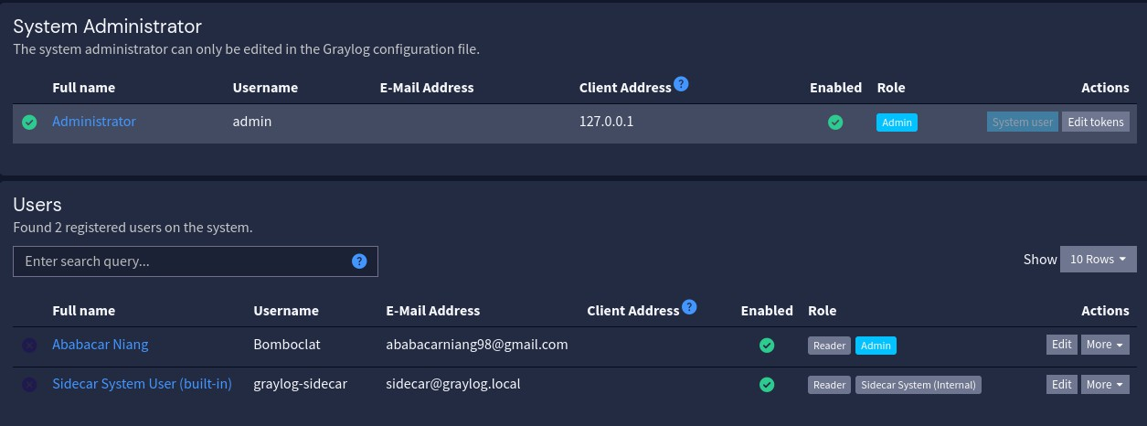
Accès via navigateur à l’interface Web de Graylog.
Ajout d’un utilisateur
Conclusion
La plateforme Graylog est désormais opérationnelle. Cette installation permet de centraliser les logs pour une analyse efficace, dans le cadre de la supervision système ou réseau.

